Slide 1
Bµi 12
BẢNG CỘNG, BẢNG TRỪ
TRONG PHẠM VI 10
TIẾT 2

Slide 2
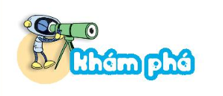


Bảng trừ
8
-
1
=
7
8
-
2
=
6
8
-
3
=
5
8
-
4
=
4
8
-
5
=
3
8
-
6
=
2
8
-
7
=
1

Slide 3

1
Số
?
- | 6 | 6 | 6 | 6 | 6 | 6
 | 1 | 2 | 3 | 4 | 5 | 6
5
4
3
2
1
0

Slide 4

2
Em hoàn thành bảng trừ
2 – 1 = 1 | 3 – 1 = 2 | 4 – 1 = 3 | 5 – 1 = 4 | 6 – 1 = 5 | 7 – 1 = 6 | 8 – 1 = 7 | 9 – 1 = 8 | 10 – 1 = 9
 | 3 – 2 = | 4 – 2 = 2 | 5 – 2 = | 6 – 2 = 4 | 7 – 2 = 5 | 8 – 2 = 6 | 9 – 2 = 7 | 10 – 2 = 8
 |  | 4 – 3 = 1 | 5 – 3 = | 6 – 3 = 3 | 7 – 3 = 4 | 8 – 3 = 5 | 9 – 3 = 6 | 10 – 3 = 7
 |  |  | 5 – 4 = | 6 – 4 = 2 | 7 – 4 = | 8 – 4 = 4 | 9 – 4 = 5 | 10 – 4 = 6
 |  |  |  | 6 – 5 = 1 | 7 – 5 = | 8 – 5 = 3 | 9 – 5 = 4 | 10 – 5 = 5
 |  |  |  |  | 7 – 6 = | 8 – 6 = 2 | 9 – 6 = | 10 – 6 = 4
 |  |  |  |  |  | 8 – 7 = 1 | 9 – 7 = | 10 – 7 = 3
 |  |  |  |  |  |  | 9 – 8 = | 10 – 8 = 2
 |  |  |  |  |  |  |  | 10 – 9 = 1
?
?
3
1
?
2
?
?
3
1
?
2
?
1
?
3
?
2
?
1

Slide 5
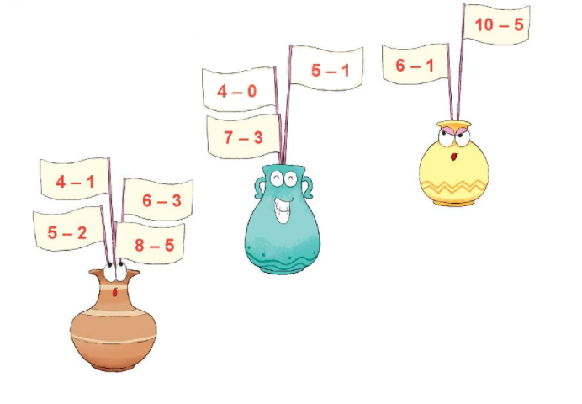
3
Tính nhẩm

